Slide 1

RECOMENDADOR DE VINOS
Proyecto de Machine Learning
Bootcamp Data Science | The Bridge School
Silvia Pasinato - Diciembre 2021

Slide 2
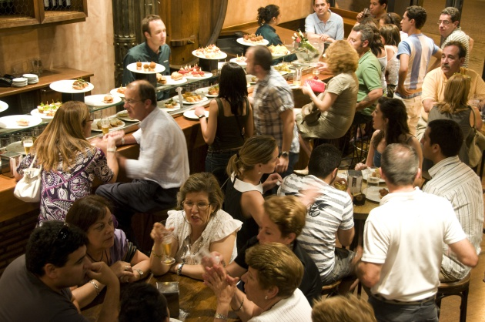

POST
PRE

Slide 3

REQUISITOS Y USABILIDAD
Público joven
Vinos fáciles de encontrar
Precios asequibles

Slide 4

ML
OBJETIVO
VIÑEDO
PRECIO
BODEGA
AÑO
CALIDAD
ORIGEN
Departamento de Marketing
¡ VINO !

Slide 5
ANÁLISIS INICIAL
box plot
groupby
outliers
data analysis
bar plot
E.D.A.
confusion matrix
heatmap
scatter plot
data
cleaning
feature
engineering
missing
values

Slide 6
DEFINIR EL PROBLEMA
REGRESIÓN ?
CLASIFICACIÓN ?

Slide 7
CLASIFICACIÓN
SVC
GRADIENT
BOOSTING
CLASSIFIER
KNN
VARIOS MODELOS EMPLEADOS
52,26%
47,15%
RANDOM
FOREST
CLASSIFIER
REGRESIÓN LOGÍSTICA
54,23%
XG
BOOST
CLASSIFIER
52,17%
51,87%
56,69%
12,11%
ADA
BOOST
CLASSIFIER
DECISION
TREE
19,59%
HIST GRADIENT
BOOSTING
CLASSIFIER
NAIVE
BAYES
47,05%
43,7%

Slide 8
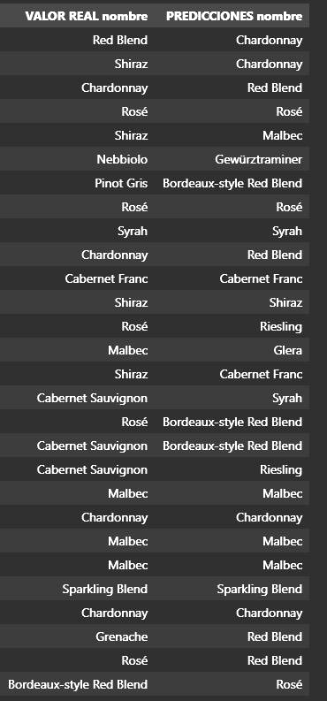
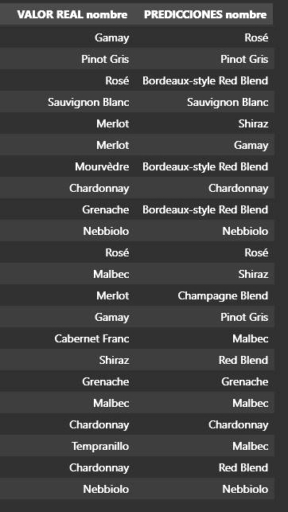
PREDICCIONES
REAL
PREDICCIONES
REAL
PREDICCIONES
Resultados con
Pipeline y Grid search:
PRECISION 0.60
ACCURACY 0.57
RECALL 0.57
F1 0.58

Slide 9


